Slide 1
PBM120:
Úvodní informace o předmětu Vymezení nestátního neziskového sektoru Historie neziskového sektoru v ČR

Slide 2
Obsah přednášky
různé pohledy na neziskový sektor
ekonomické pojetí - národní hospodářství a nestátní neziskové organizace (NNO)
ekonomické přístupy k vymezení nestátního neziskového sektoru (NNS)
Teorie tržních a vládních selhání
Teorie informační asymetrie
Teorie státu blahobytu
Teorie vzájemné závislosti
Teorie společenských zdrojů
Heterogenita v rámci sektoru
Česká realita?

Slide 3
Různé pohledy na NNS
Vždy odrazem disciplíny, z jejíž perspektivy se na NNS nahlíží:
Politologický pohled:
realizace práva občanů na svobodné sdružování
prostředek obrany a podpory demokracie
možnost participace na moci a řízení státu
Sociologický pohled:
prostor pro seberealizaci jedince
faktor společenských novot
společenský rozměr – organizace nahrazují „rodové vazby“
Ekonomický pohled:
efektivnost, trh, vstupy a výstupy
náprava nedostatků

Slide 4
A teď už jen z ekonomického soudku…
Národní hospodářství
co to je a z čeho se skládá?
Pestoffův trojúhelník
nástroj pro snadné vymezení NNS
kritéria financování, vlastnictví, formalizace
vymezuje: veřejný sektor, soukromý sektor (trh), domácnosti a NNS
smíšené (soukromá střední škola) a hraniční (penzijní fond) organizace
=> NNS: ta část národního hospodářství, jejíž cílovou funkcí není zisk… ale přímý užitek

Slide 5
Ekonomické pojetí (Pestoffův trojúhelník)
Pestoff, V.A.: Reforming social services in central and eastern Europe an eleven nation overview, Gryf, Poland, Cracow, 1995

Slide 6
Reprezentace sektorů v ČR
veřejné organizace:
kraje, obce, příspěvkové organizace, státní podniky
nestátní ziskové organizace:
obchodní společnosti (s.r.o., a.s.), živnostníci
NNS:
spolky, obecně prospěšné společnosti, nadace, nadační fondy, ústavy, církevní organizace (CNS a CPO)
NNO dle charakteru globálního poslání:
organizace vzájemně prospěšné (členské potřeby)
organizace veřejně prospěšné (služby pro veřejnost)

Slide 7
Charakteristické znaky NNO
Strukturálně-operacionální definice (Salomon & Anheier, 2011)
organizovanost (organized),
soukromé vlastnictví (private),
nerozdělování vytvořeného zisku mezi „vlastníky“ (non-profit),
samosprávné řízení a nezávislost (self-governing),
dobrovolné zapojení (voluntary).

Slide 8
Ekonomické přístupy k NNO
jednofaktorové teorie
Teorie tržních a vládních selhání
Teorie informační asymetrie
Teorie státu blahobytu
Teorie vzájemné závislosti
vícefaktorová teorie
Teorie společenských zdrojů
ostatní... (raději si nemotat hlavu…)

Slide 9
Teorie vládních a tržních selhání
z originálu: Government / Market Failure Theory (Weisbrod, 1977)
existují „veřejné statky“, které nemůže poskytovat trh
=> veřejné statky poskytuje stát
=> stát nedokáže uspokojit veškeré potřeby (volič medián)
=> státem neuspokojené potřeby uspokojí NNS
co může být důvodem „selhání“ trhu? (makro-mikro-mimo)
napadá Vás nějaký příklad „veřejných statků“?

Slide 10
Teorie informační asymetrie
z originálu: Trust Theory (Hansmann, 1980)
spotřebitelé nemají dostatek kvalitních informací pro rozhodnutí, naráží na možný problém asymetrických informací
=> nevěří tržním subjektům
=> důvěryhodným subjektem jsou NNO
co mohou být důvody informační asymetrie?
jak lze posílit důvěru? (kontrola, záruka…)
proč jsou NNO důvěryhodným subjektem?

Slide 11
Teorie státu blahobytu
z originálu: Welfare State Theory (Quadango, 1987)
NNS jsou schopnými inovátory
=> NNS najde problém rychleji jak stát a začne reagovat
=> stát následně přebírá udržení celé služby
=> NNS hledá nové problémy
odpovídá české situaci?

Slide 12
Teorie vzájemné závislosti
z originálu: Interdependence Theory (Salamon, 1987)
stát a NNS se navzájem potřebují
=> ani NNS nejsou dokonalé, doléhá na ně tzv. „voluntary failure“
důvody selhávání NNS?
filantropická nedostatečnost (nedostatek zdrojů, černé pasažérství…)
filantropický paternalismus („nabídka určuje poptávku“)
filantropický amaterismus (nedostatečná kvalifikace a odbornost)
filantropický partikularismus (neschopnost pokrýt všechny potřeby)
napadají Vás nějaké příklady selhání?

Slide 13
Teorie společenských zdrojů
z originálu: Social Origins Theory (Salamon & Anheier, 1998)
nevysvětluje důležitost NNS, nastiňuje podoby na základě hledisek:
úroveň vládních výdajů
rozsah neziskového sektoru
rozlišuje tyto modely fungování neziskových režimů:
liberální model (nízká podpora, velký sektor)
sociálně-demokratický model (vysoká podpora, malý sektor)
korporativistický model (vysoká podpora, velký sektor)
etatistický model (nízká podpora, malý sektor)
(1: USA, UK, 2: Itálie, Švédsko, 3: Německo, Francie, 4: Japonsko)

Slide 14
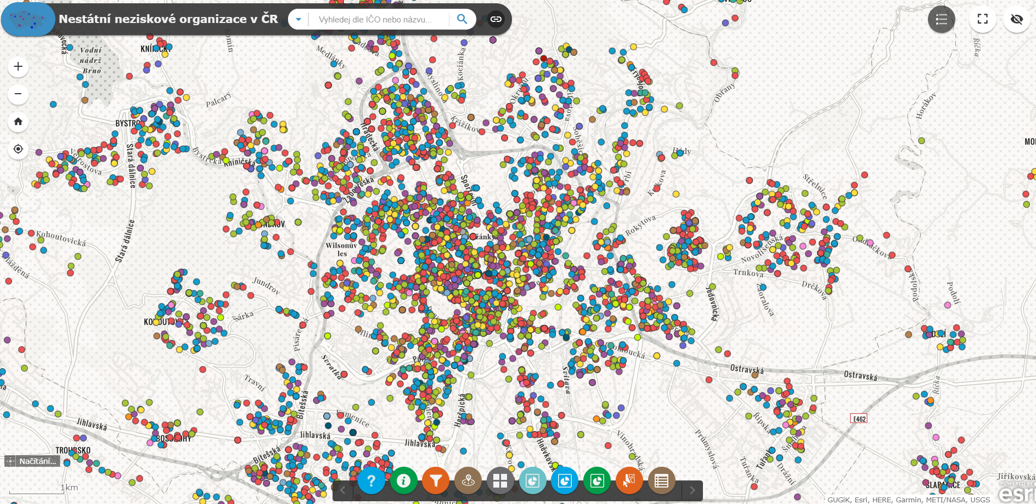
Heterogenita v rámci sektoru
heterogenní prostředí dána:
velikostní charakteristiky (objem, struktura aktivit, počet zaměstnanců, objem zdrojů…)
právní formy (legislativní úprava fungování, povinnosti s fungováním spjaté…)
další?
funkce: servisní / advokační / zájmová / filantropická
Česká realita?
CZSO – Satelitní účet neziskových institucí
mapaneziskovek.cz

Slide 15
Doporučená literatura
Základní literatura:
REKTOŘÍK, Jaroslav. 2010.
HYÁNEK, Vladimír. Ekonomika neziskových organizací. 1. vyd. Brno: Masarykova univerzita, 2004, 96 s. ISBN 8021035013.
Pro náročnější:
HYÁNEK, Vladimír. Neziskové organizace: teorie a mýty. Vyd. 1. Brno: Masarykova univerzita. Ekonomicko-správní fakulta, 2011, 131 s. ISBN 9788021056510.
Další zdroje:
Satelitní účet neziskových institucí
Mapa neziskovek

